Slide 1


8.1.2 I²C总线
0. I²C总线简介
I²C总线由PHILIPS公司推出，其应用非常广泛。
I²C总线具有自动寻址、高低速设备同步和仲裁等功能的高性能串行总线功能，能够实现完善的半双工数据传输，是各种总线中使用信号线数量最少的。
I²C总线只有两根信号线： 数据线SDA和时钟线SCL。
所有进入I²C总线系统中的设备都带有I²C总线接口，符合I2C总线电气规范的特性，只需将I²C总线上所有节点的串行数据线SDA和时钟线SCL分别与总线的SDA和SCL相连即可。
各节点供电可以不同，但需共地，另外SDA和SCL需分别接上拉电阻。

Slide 2
8.1.2 I2C总线
0. I²C总线基本概念(1)
当执行数据传送时，启动数据发送并产生时钟信号的器件称为主器件；被寻址的任何器件都可看作从器件；发送数据到总线上的器件称为发送器；从总线上接收数据的器件称为接收器。
I²C总线是多主机总线，可以有两个或更多的能够控制总线的器件与总线连接；同时I²C总线还具有仲裁功能，当一个以上的主器件同时试图控制总线时，只允许一个有效，从而保证数据不被破坏。
采用纯软件的寻址方法，无需片选线，这样就简少了总线数量。
主机在发送完启动信号后，立即发送寻址字节来寻址被控器件，并规定数据传送方向。
寻址字节由7位从机地址（D7～D1）和1位方向位（D0）组成。

Slide 3
8.1.2 I2C总线
0. I²C总线基本概念(2)
当主机发送寻址字节时，总线上所有器件都将该寻址字节中的高7位地址与自己器件的地址比较，若两者相同，则该器件认为被主机寻址，并根据读/写位确定是从发送器还是从接收器。
I²C总线具有多重主控能力，这就意味着可以允许多个作为主控器的电路模块（具有I²C总线接口的单片机）去抢占总线。
挂接在I2C总线上的集成电路模块的发送器/接收器可以根据不同的工作状态分为主控发送器、主控接收器、被控发送器和被控接收器。
具有I2C总线接口的单片机可以工作在上述4种工作状态中的任一状态，而一些带有I²C总线接口的存储器（RAM或E2PROM）模块只能充当被控发送器或被控接收器。

Slide 4
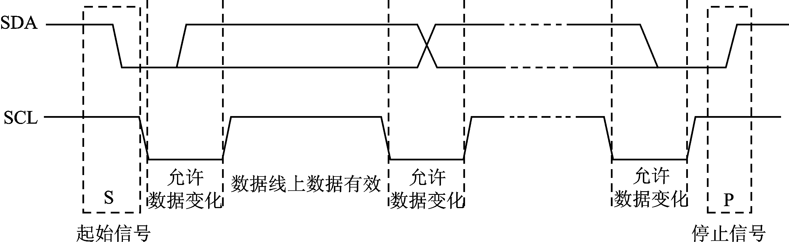
8.1.2 I²C总线
1. I²C总线的信号定义和时序(1)
在I²C总线上，SDA用于传送有效数据，其上传输的每位有效数据均对应于SCL线上的一个时钟脉冲。
只有当SCL为高电平（SCL=1）时，SDA线上的数据信号才有效；
当SCL线为低电平（SCL=0）时，SDA线上的数据信号无效。
只有当SCL线为低电平（SCL=0）时，SDA的电平状态才允许发生变化。

Slide 5
8.1.2 I²C总线
1. I²C总线的信号定义和时序(2)
SDA线上传送的数据均以起始信号（START）开始，停止信号（STOP）结束，SCL线在不传送数据时保持Mark(SCL=1）。
当串行时钟线SCL为Mark（SCL=1）时，串行数据线SDA上发生一个由高到低的变化过程（下降沿），即为起始信号；发生一个由低到高的变化过程，即称为停止信号。

Slide 6
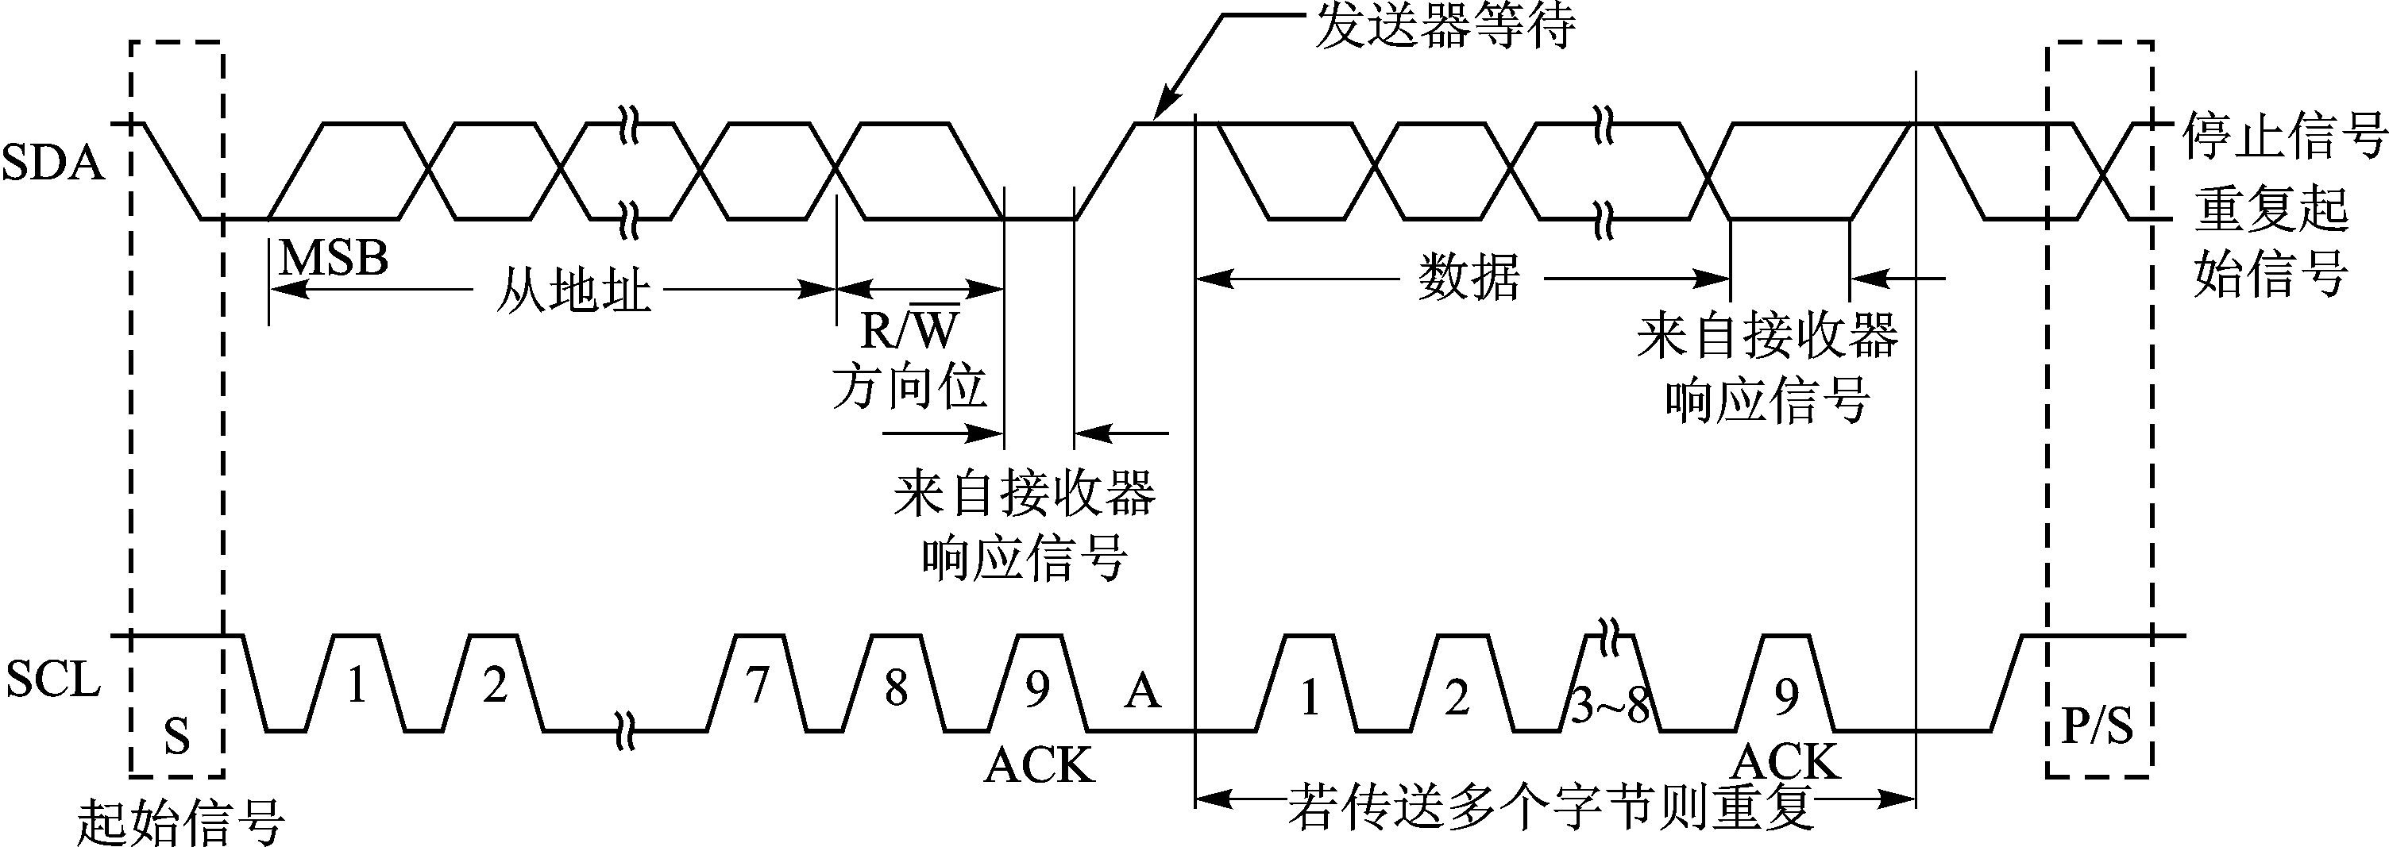
8.1.2 I²C总线
2. I²C总线的数据传送(1)
在I²C总线上每传输一位数据都有一个时钟脉冲相对应；时钟间隔可以不同
总线备用时（即处于“非忙”状态），SDA和SCL都必须保持高电平状态，关闭I²C总线时才使SCL箝位在低电平。只有当总线处于“非忙”状态时，数据传输才能被初始化。
在数据传输期间，只要时钟线为高电平，数据线就必须保持稳定。

Slide 7

8.1.2 I²C总线
2. I²C总线的数据传送(2)
I²C总线上传输的数据和地址字节均为8位，且高位在前，低位在后。
I2C总线以起始信号为启动信号，接着传输的是地址和数据字节，数据字节是没有限制的，但每个字节后都必须跟随一个应答位，全部数据传输完毕后，以终止信号结尾。

Slide 8

8.1.2 I²C总线
2. I²C总线的寻址字节(3)
主机产生起始条件后，发送的第一个字节为寻址字节。该字节的头7位（高7位）为从机地址，最后位（LSB）决定了报文的方向： 0表示主机写信息到从机，1表示主机读从机中的信息。当发送了一个地址后，系统中的每个器件都将头7位与它自己的地址比较。如果一样，器件会应答主机的寻址，至于是从机接收器还是从机发送器由R/W位决定。
 | D7 D0
SLA | DA3 | DA2 | DA1 | DA0 | A2 | A1 | A0 | R/W
从机地址

Slide 9
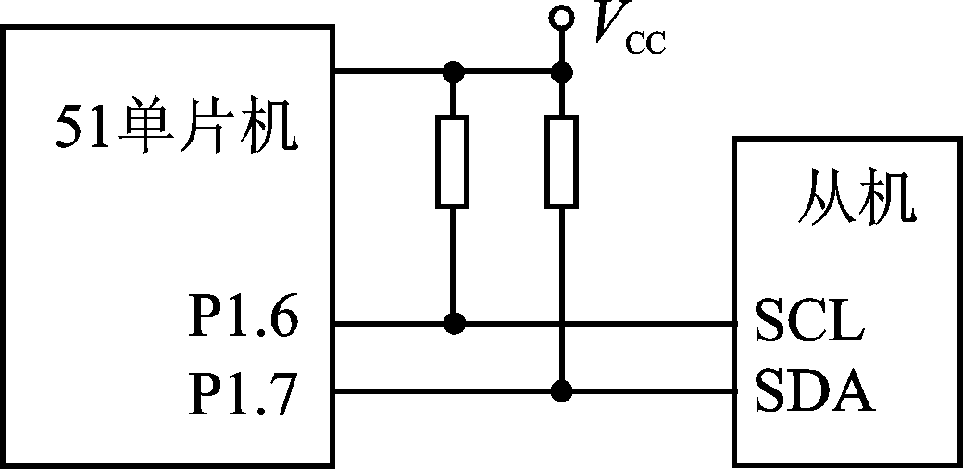

8.1.2 I²C总线
3. 51单片机与I²C总线的接口
只需两个I/O口线，在软件中分别定义成SCL和SDA，与I²C总线的SCL和SDA直接相连，再加上上拉电阻即可。以51系列单片机为例，可以用P1.6和P1.7直接与SCL和SDA相连。

Slide 10
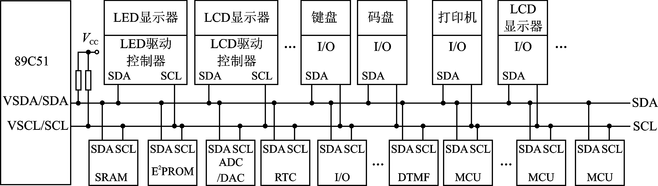

8.1.2 I²C总线
3. 51单片机与I2C总线的接口
I²C总线外围扩展示意图

Slide 11
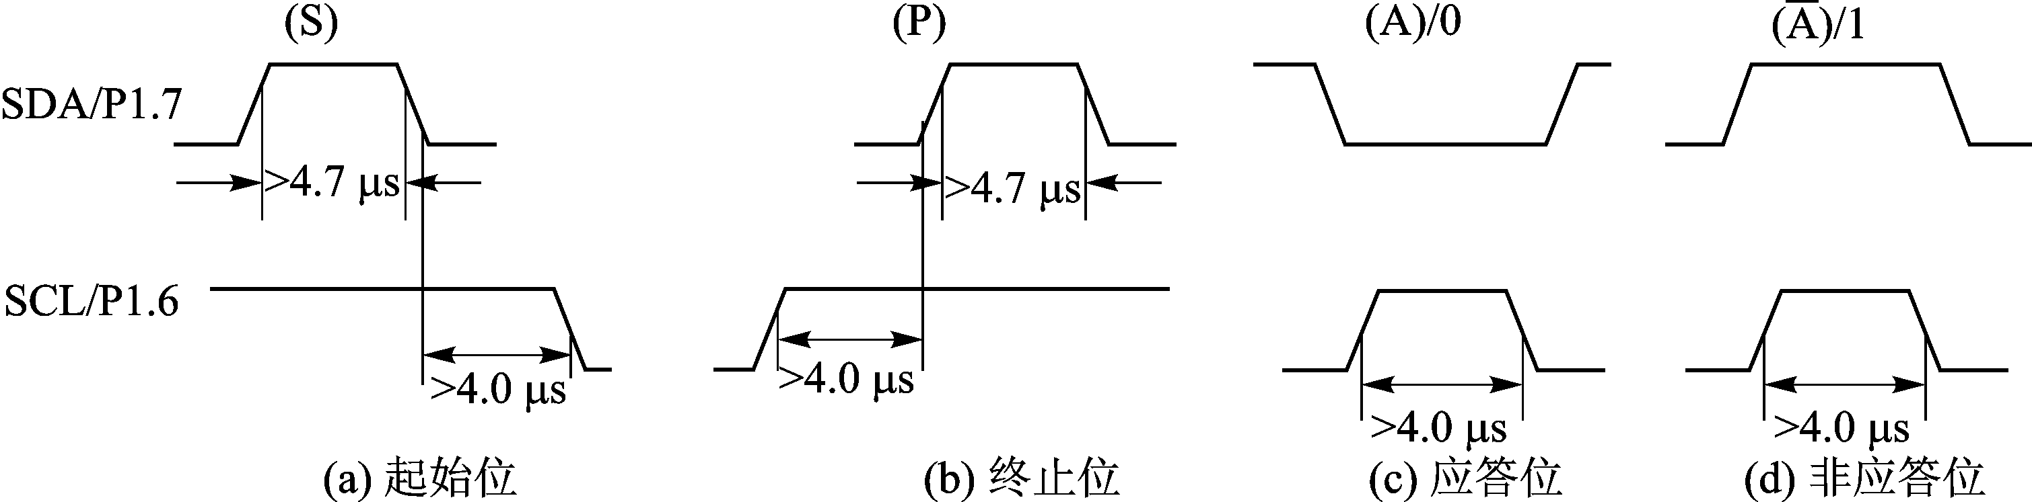

8.1.2 I²C总线
4. 51单片机对I²C总线的控制程序
I²C总线数据传送时，有起始位（S）、终止位（P）、发送0代表应答位（A）、发送1代表非应答位（A）等信号。
按照典型I²C总线传送速率的要求，这些信号、时序如下图所示：

Slide 12

8.1.2 I²C总线
4. 51单片机对I2C总线的控制程序
启动I²C总线子程序STASTA：
SETB SDA
SETB SCL；起始条件建立时间大于4.7 μs
NOP
NOP
CLR SDA
NOP ；起始条件锁定时间大于4 μs
NOP
CLR SCL；箝住总线，准备发送数据
RET

Slide 13

8.1.2 I²C总线
4. 51单片机对I2C总线的控制程序
停止I²C总线子程序STOPSTOP：
CLR SDA
SETB SCL；发送停止条件的时钟信号
NOP ；停止总线时间大于4 μs
NOP
SETB SDA；停止总线
NOP
NOP
CLR SDA
CLR SCL
RET
SDA/P1.7
SCL/P1.6

Slide 14

8.1.2 I²C总线
4. 51单片机对I2C总线的控制程序
发送应答位信号子程序MACK：
CLR SDA
SETB SCL
NOP ；保持数据时间，即SCL为高，时间大于4.0μs
NOP
CLR SCL
SETB SDA
RET
SDA/P1.7
SCL/P1.6

Slide 15

8.1.2 I²C总线
4. 51单片机对I2C总线的控制程序
发送非应答位信号子程序MNACK：
SETB SDA
SETB SCL
NOP ；保持数据时间，即SCL为高，时间大于4.0 μs
NOP
CLR SCL
CLR SDA
RET
SDA/P1.7
SCL/P1.6

Slide 16

8.1.2 I²C总线
4. 51单片机对I2C总线的控制程序
应答位检查子程序CACK：
在应答位检查子程序（CACK）中，设置了标志位。
CACK中用F0作标志位，当检查到正常应答位后，F0=0；否则F0=1。
CACK： SETB SDA；置SDA为输入方式
SETB SCL；使SDA上数据有效
CLR F0；预设F0=0
MOV C，SDA；输入SDA引脚状态
JNC CEND；检查SDA状态，正常应答转CEND，且F0=0
SETB F0；无正常应答，F0=1
CEND： CLR SCL；子程序结束，使SCL=0
RET

Slide 17

8.1.2 I²C总线
4. 51单片机对I2C总线的控制程序
发送一字节数据子程序WRBYT
该子程序是向虚拟I2C总线的数据线SDA上发送一字节数据的操作。调用该子程序前，将要发送的数据送入A中。占用资源： R0，C。
WRBYT： MOV R0，#08H；8 位数据长度送R0中
WLP： RLC A ；发送数据左移，使发送位入C
JC WR1；判断发送1还是0，发送1转WR1
AJMP WR0；发送0转WR0
WLP1： DJNZ R0，WLP；8位是否发送完，未完转WLP
RET；8位发送完结束
WR1： SETB SDA；发送1程序段
SETB SCL
NOP
NOP
CLR SCL
CLRS SDA
AJMP WLP1
WR0： CLR SDA；发送0程序段
SETB SCL
NOP
NOP
CLR SCL
AJMP WLP1

Slide 18

8.1.2 I²C总线
4. 51单片机对I2C总线的控制程序
从SDA上接收一字节数据子程序RDBYT
该子程序用来从SDA上读取一字节数据，执行本程序后，从SDA上读取的一字节存放在R2或A中。占用资源： R0、R2和C。
RDBYT： MOV R0，#08H；8位数据长度送R0中
RLP： SETB SDA；置SDA为输入方式
SETB SCL；使SDA上数据有效
MOV C，SDA；读入SDA引脚状态
MOV A，R2；读入0程序段，由C拼装入R2中
RLCA
MOV R2，A
CLR SCL；使SCL=0可继续接收数据位
DJNZ R0，RLP；8位读完了吗？未读完转RLP
RET

